Slide 1
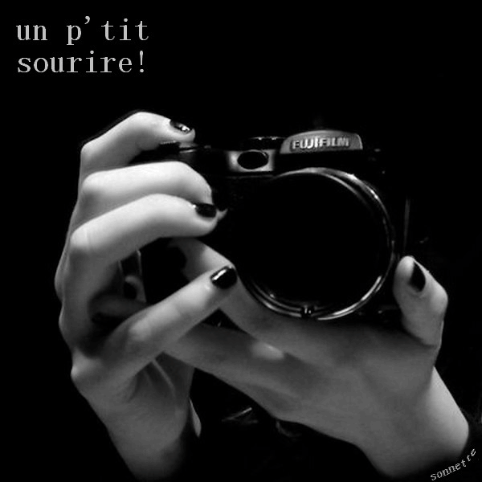



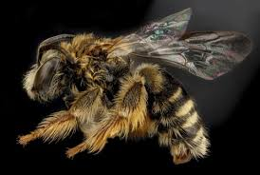
Esta es una creación de Raquel

Slide 2
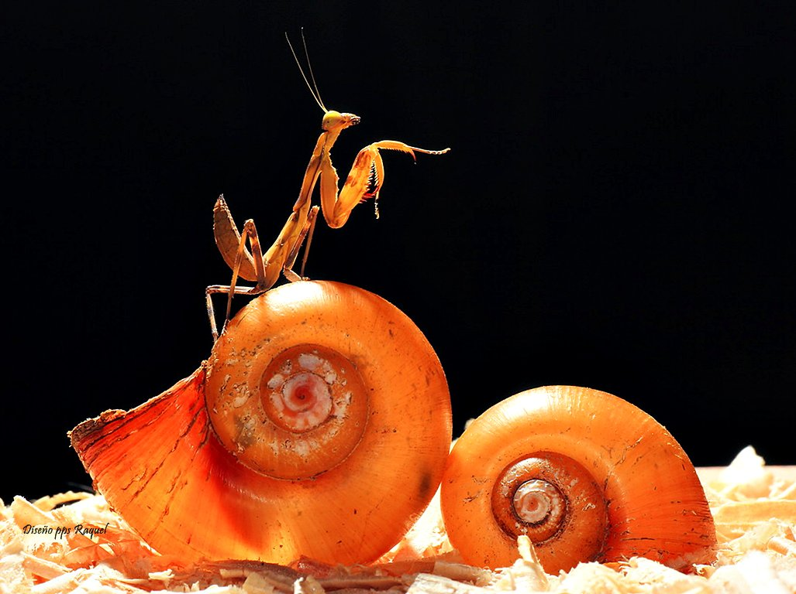

Slide 3

10 Consejos para obtener fotografías Macro
La fotografía macro es aquella en la que la imagen tiene hasta 10 veces más que el objeto fotografiado. A partir de una ampliación diez veces mayor pasamos a la microfotografía que es la tomada con microscopio.
El mundo de la fotografía macro, particularmente la de insectos, es fascinante para cualquier fotógrafo que haya decidido aventurarse en este universo en miniatura. La fotografía macro es el género que captura imágenes con magnificación extrema. Requiere lentes y filtros especialmente diseñados para llevar a cabo acercamientos nítidos. Un trípode robusto y un disparador remoto también son de gran utilidad
Con la transición al formato digital, la popularización de la macrofotografía se ha extendido entre los aficionados, algunas veces con resultados espectaculares y otras con mucha frustración por falta de información. Tras varios años de experiencia lidiando con bichos y plantas, Juan Antonio Guerrero nos da algunos consejos para mejorar nuestra destreza en esta disciplina fotográfica, sin duda una de las más difíciles y a la vez más sorprendentes.

Slide 4
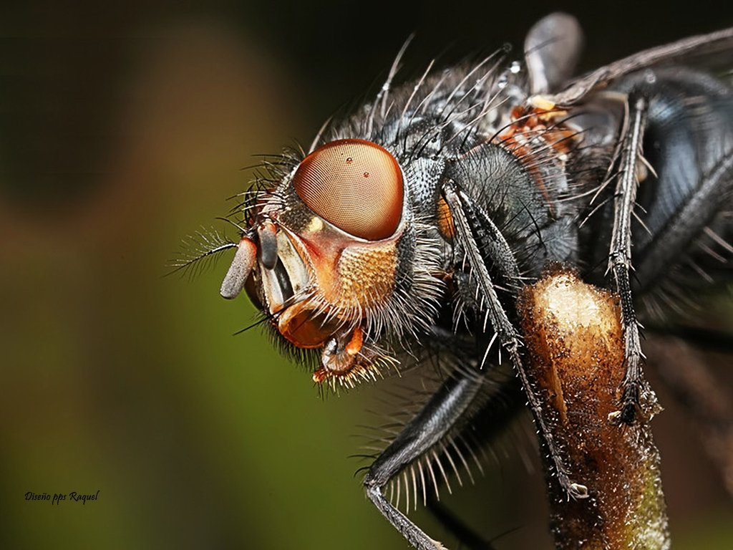

Slide 5
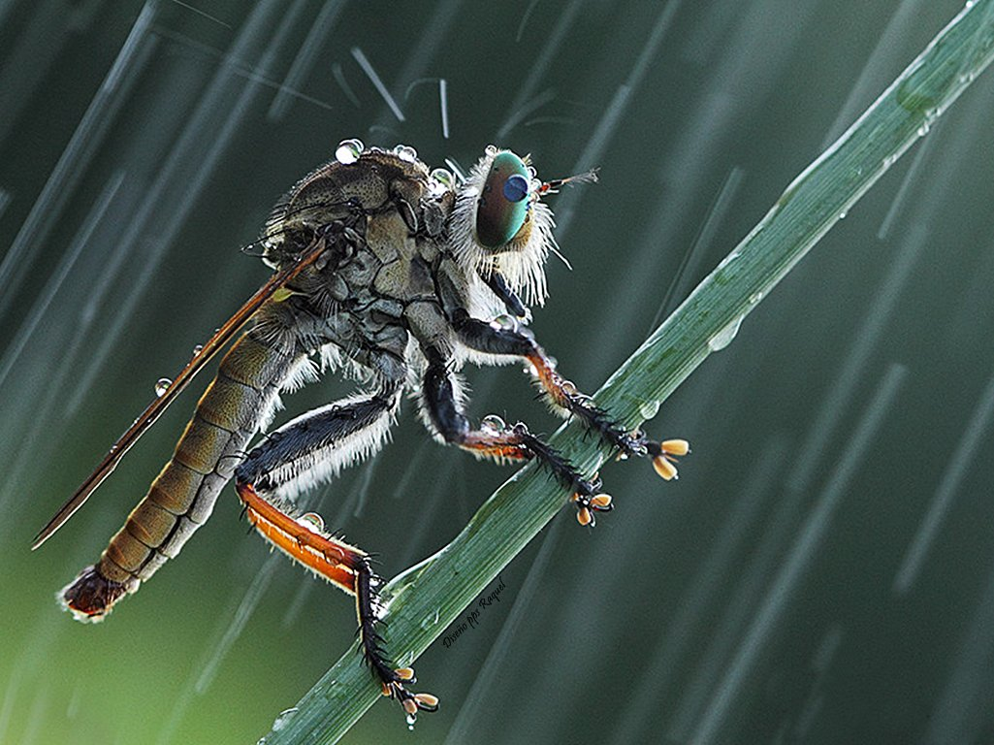

Slide 6
•1•
RAW siempre RAW
Si tu cámara lo permite, usa RAW. Y si no, plantéate la posibilidad de hacerte con una cámara que sí pueda grabar en este formato. En la mayoría de los casos tendrás un margen de dos puntos hacia arriba y hacia abajo en la exposición cuando proceses tus fotos. Cuando andamos por el campo agachados, sudando y cargando con un montón de trastos, es bastante posible que no afinemos al 100% con la exposición, y si usamos flashes, menos aún.
Si hay alguna técnica fotográfica que necesita RAW para fabricar imágenes correctas, ésa es la macrofotografía. El posprocesamiento es al gusto de cada uno, pero la fuerza de las imágenes de invertebrados y flores con toda suerte de detalle está en que no es algo que veamos a ojo desnudo. Personalmente, prefiero un procesamiento sencillo, tocando el balance de blancos, la exposición, la saturación y poco más. Esto será suficiente si hemos hecho antes un buen trabajo con la cámara.

Slide 7
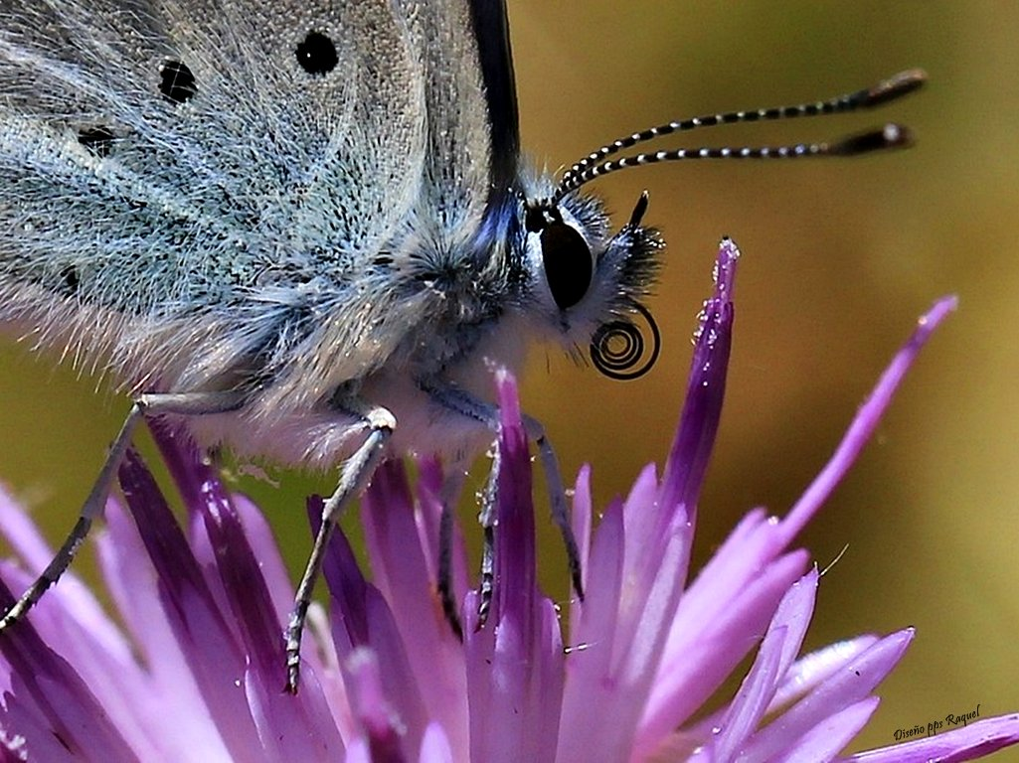

Slide 8
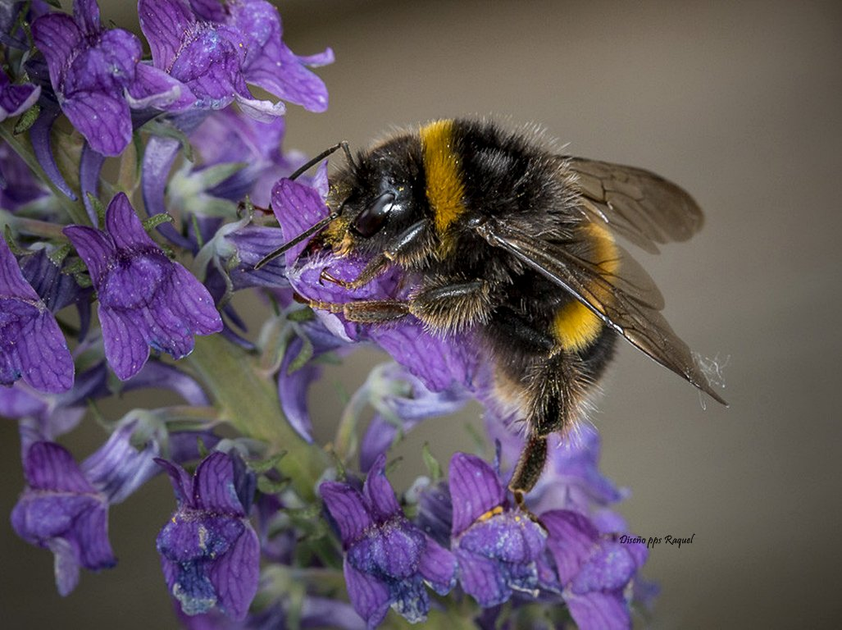

Slide 9
•2•
Objetivo
Puedes hacer todos los experimentos que quieras con tubos de extensión, lentes de aproximación, fuelles, objetivos invertidos... pero si te gusta la macrofotografía, antes o después te acabarás comprando un objetivo específico para macrofotografía. Estos objetivos suelen estar disponibles para tres distancias focales: alrededor de 50, 100 y 180 milímetros. Los de 100 milímetros son los más comunes y prácticos para todos los usos (aunque lo ideal, claro, sería tener los tres). Si tu cámara es de formato APS-C, seguramente te será más útil un objetivo de 60 milímetros.
Un objetivo se gana el apelativo de macro cuando es capaz de alcanzar una ratio de 1:1, esto es, cuando un objeto de, por ejemplo, 1 centímetro "ocupa" en el sensor ese mismo centímetro. Aunque muchas cámaras compactas y ópticas de cámaras réflex presumen de tener capacidad macro, pocas veces es cierto y el resultado que se obtiene con ellas es completamente diferente.
Si no tienes presupuesto (o simplemente quieres hacer la prueba), de todas las alternativas existentes la que proporciona más calidad es un objetivo invertido directamente en el cuerpo de la cámara, usando un adaptador casero o alguno de los que venden para tal fin. Usa focales fijas, 50 milímetros para empezar, así podrás probar flashes, difusores y disfrutar de la fotografía macro.
Este sistema presenta muchas dificultades: no hay anillo de enfoque, ni autofoco, ni control sobre el diafragma. Pero créeme: si consigues dominarlo, cuando te compres un objetivo macro disfrutarás de una habilidad tremenda. Es un buen entrenamiento.

Slide 10
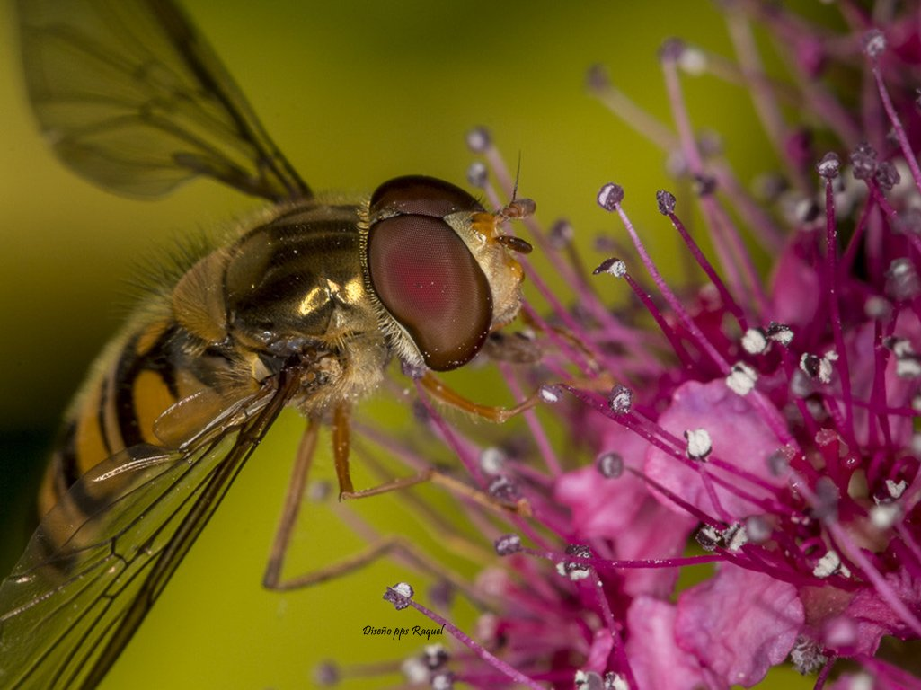

Slide 11
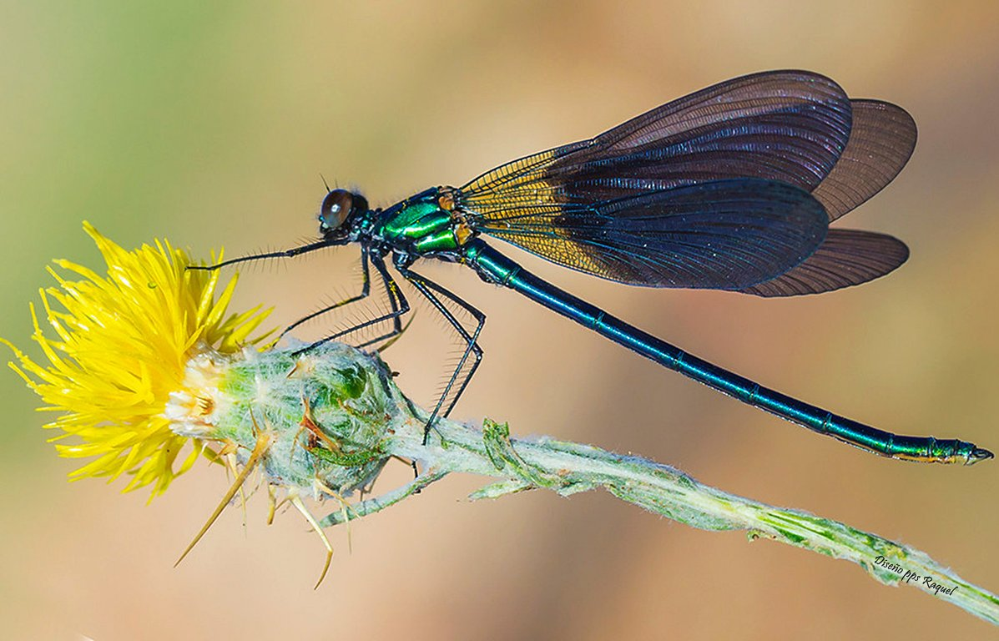

Slide 12
3
Sensibilidades altas
Las últimas cámaras réflex digitales, especialmente algunos modelos full-frame, nos permiten usar ajustes de sensibilidad muy altos con un ruido muy escaso. Esto nos permite aprovechar la luz natural sin tener que usar trípode o flashes, y la batería dura más. También es muy útil cuando recurrimos a flashes y queremos compensar la luz natural con ellos. No tengas miedo a usar 1000 ISO: es mejor sufrir un poco de ruido que lamentarse por no haber hecho la foto o que ésta haya salido movida.
•3•
Sensibilidades altas
Las últimas cámaras réflex digitales, especialmente algunos modelos full-frame, nos permiten usar ajustes de sensibilidad muy altos con un ruido muy escaso. Esto nos permite aprovechar la luz natural sin tener que usar trípode o flashes, y la batería dura más. También es muy útil cuando recurrimos a flashes y queremos compensar la luz natural con ellos. No tengas miedo a usar 1000 ISO: es mejor sufrir un poco de ruido que lamentarse por no haber hecho la foto o que ésta haya salido movida.

Slide 13
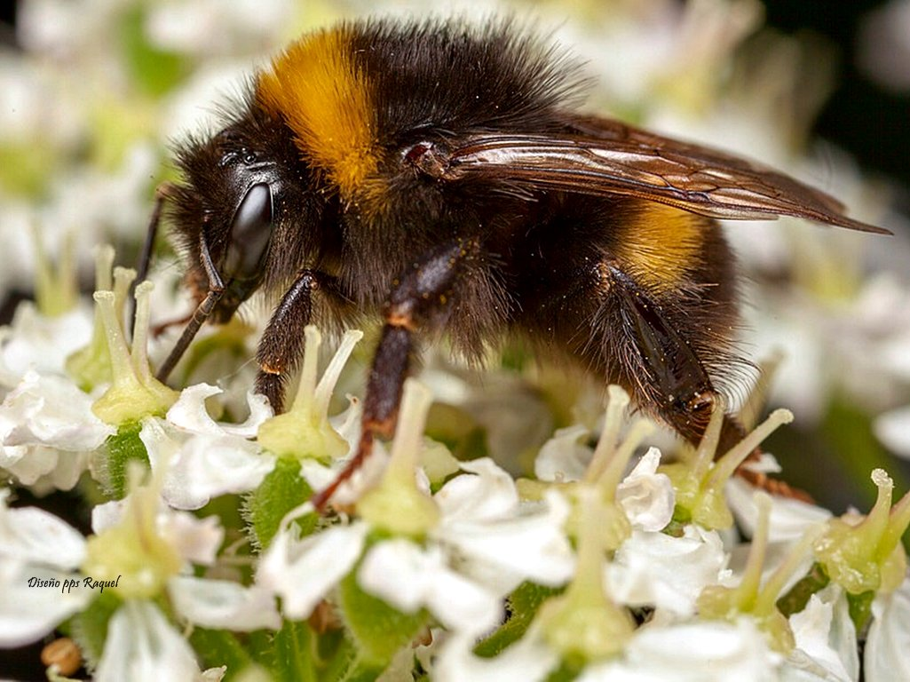

Slide 14
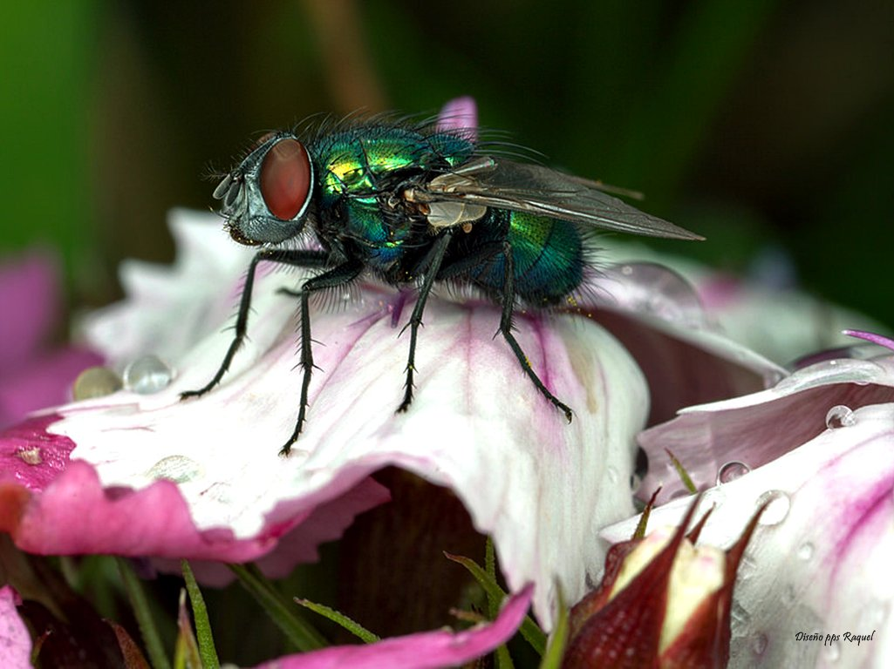

Slide 15
•4•
¿ Diafragmas cerrados ?
Aunque tradicionalmente se ha aconsejado utilizar diafragmas muy cerrados para la fotografía macro, no son del todo necesarios ni aconsejables. Primero, porque con ellos aumenta la difracción, con la consecuente pérdida de calidad de imagen (más aún con los sensores actuales, que cuentan con unos fotodiodos muy pequeños). Segundo, porque la posible suciedad del captor se hace más evidente, lo que se traduce en más trabajo de posproducción borrando motas. Tercero, porque los fondos se vuelven más abigarrados y feos. Y cuarto, porque si utilizamos diafragmas muy cerrados, necesitamos mucha más luz.
Si conseguimos colocarnos en el ángulo adecuado para conseguir un plano de enfoque del sujeto que muestre lo fundamental de su anatomía, tendremos una imagen útil incluso para su identificación sin tener que cerrar mucho el diafragma. Con f11 suele ser más que suficiente, y los objetivos macro ofrecen mucha calidad en torno a ese valor.

Slide 16
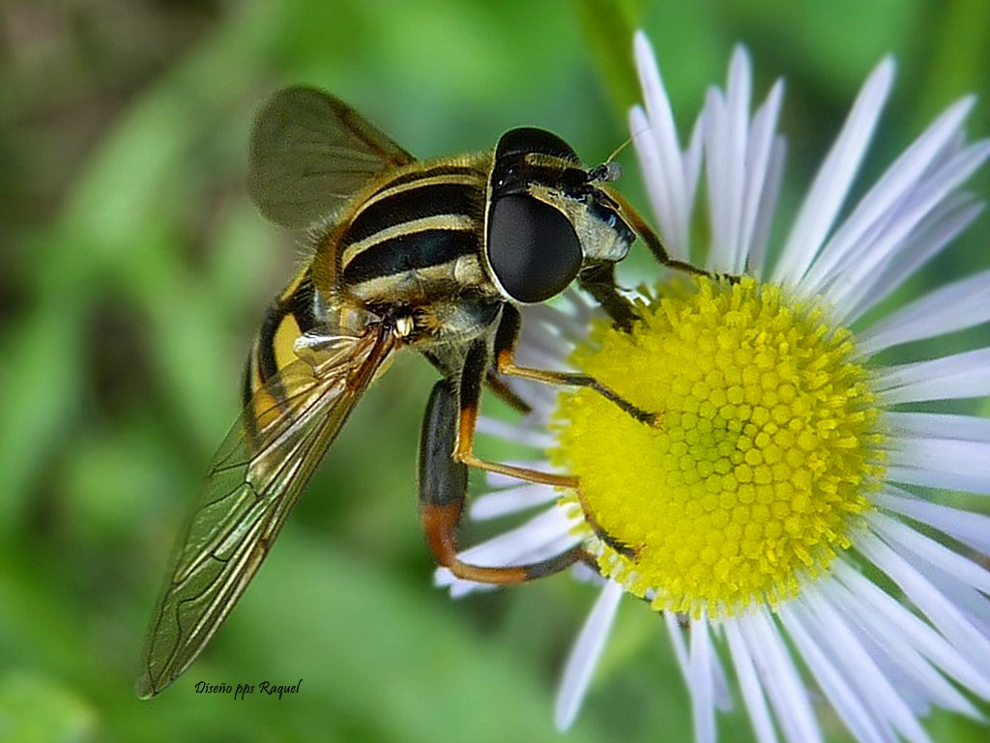

Slide 17
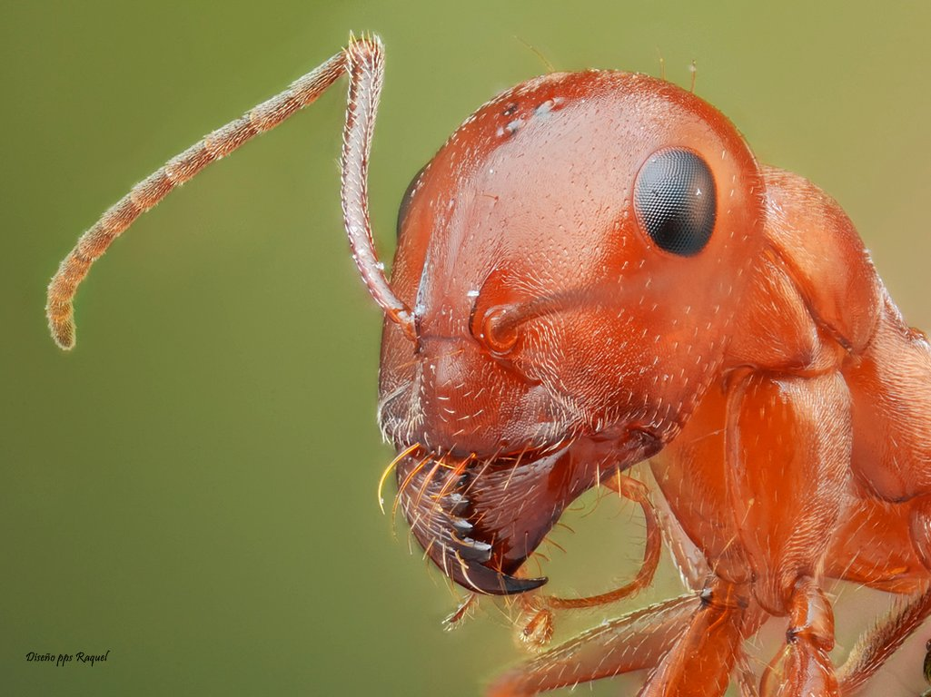

Slide 18
•5•
Iluminación
La luz natural es ideal para macrofotografía, pero cuando las condiciones no son favorables -que suele ser la mayoría de las veces- lo mejor es usar flashes. Entre los flashes concebidos para fotografía macro, unos son los llamados anulares, que producen unos reflejos algo extraños, y otros consisten en unos pequeños flashes que rodean al objetivo, con múltiples posibilidades, precios y prestaciones.
Personalmente, prefiero usar flashes convencionales: son más potentes y configurables, aunque más pesados. Lo más aconsejable es aprender a usarlos en el modo manual, ajustando la potencia según las circunstancias.
En realidad, todos los conceptos que se usan en fotografía de estudio son aplicables a este ámbito. Los difusores son imprescindibles para evitar reflejos en la casi siempre brillante superficie de los insectos. Cuanto más grandes, mejor, pero no tanto como para que sean un estorbo y asustemos a los bichos.
Existen multitud de modelos y marcas, pero a veces los inventos caseros funcionan extraordinariamente bien. Échale un ojo a los equipos que usan los aficionados al "strobist". A veces se encuentran flashes muy baratos con controles manuales, difusores y demás parafernalia que pueden venir bien para encontrar tu propia técnica de iluminación.

Slide 19
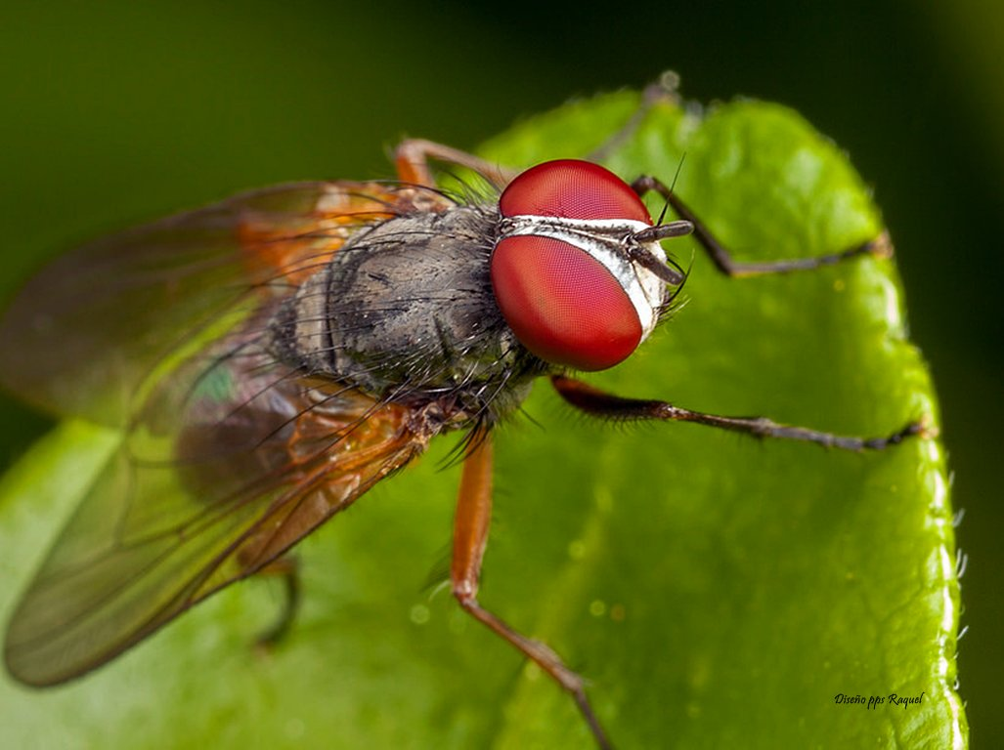

Slide 20
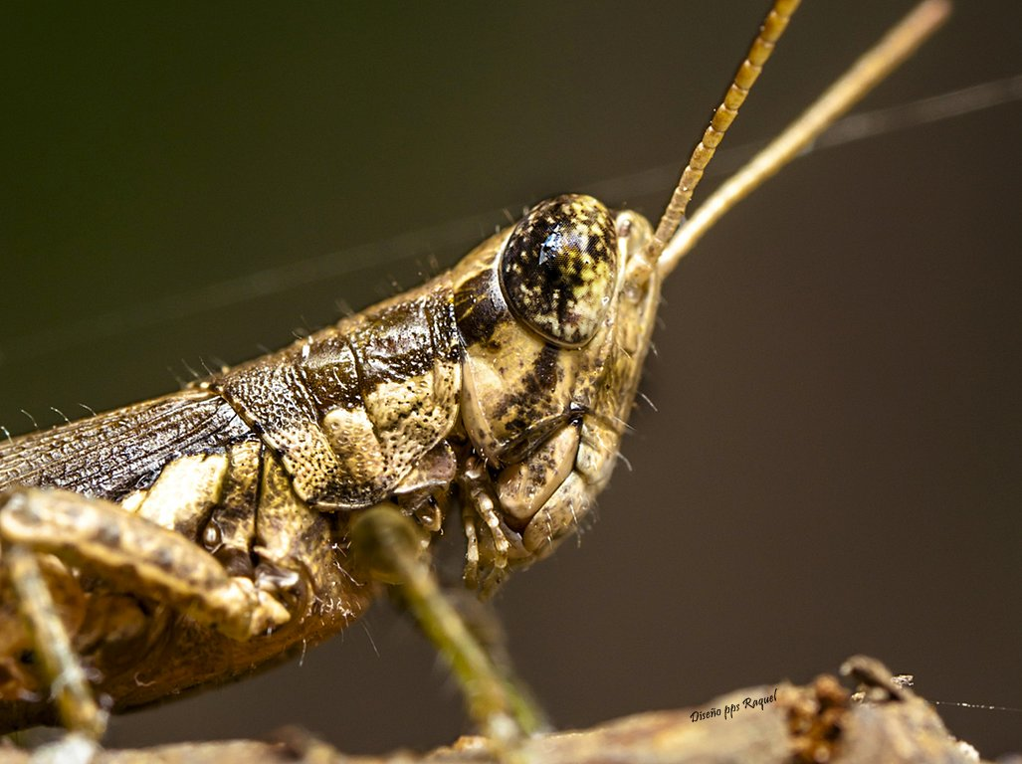

Slide 21
•6•
Agáchate
Sí, agáchate, colócate en el mismo plano que los insectos, busca encuadres inusuales, desde abajo, con el cielo al fondo, a contraluz... Si quieres usar trípode, busca uno que pueda abrir totalmente las patas.
Parece una obviedad, pero lo mejor es imaginarte la foto que quieres hacer antes incluso de salir de casa. Así, cuando encuentres la libélula o la araña que estabas buscando, necesitarás menos tiempo para hacer la foto. Es aconsejable también caminar por el campo con el equipo preparado en función de lo que estemos buscando. No es lo mismo fotografiar flores que escarabajos.

Slide 22
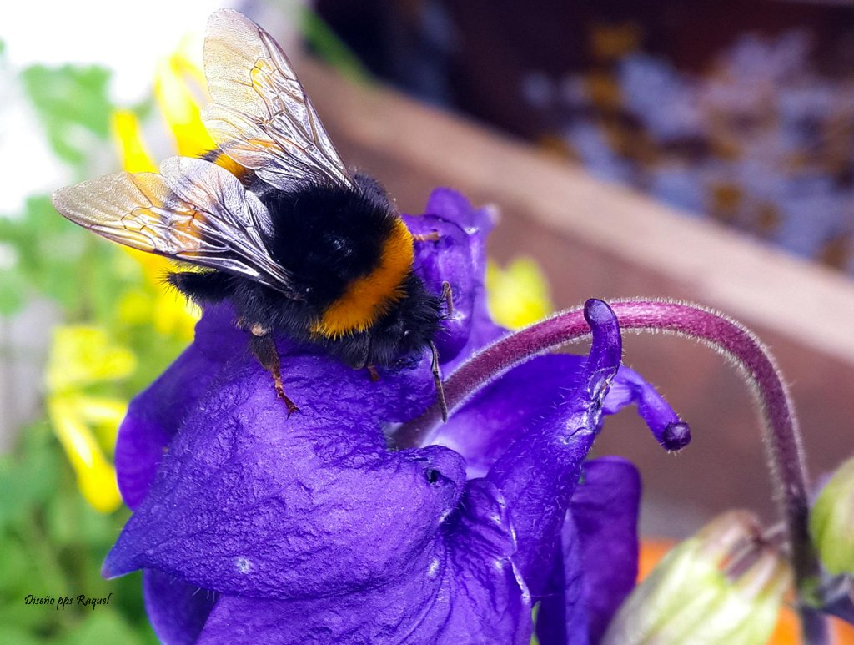

Slide 23
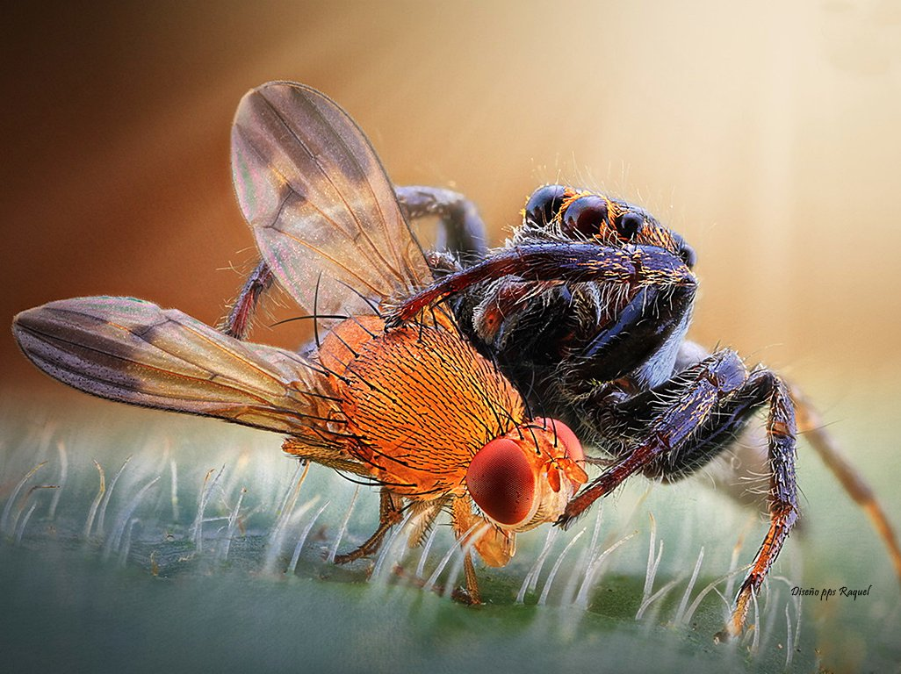

Slide 24
•7•
Campo, jardín, cunetas
El jardín es un buen lugar para encontrar bichos, pero tiene muchas limitaciones en cuanto al número de especies de animales y plantas que conviven en él, y éstas no suelen ser autóctonas. Además, no todo el mundo tiene jardín. Por eso, lo ideal es ir al campo.
Si conoces algún lugar cercano donde crezcan flores silvestres, úsalo como tu zona de pruebas. No tiene por qué ser un parque natural: en las cunetas, los descampados y los solares crecen multitud de plantas que atraen mucha vida. Practica en estos lugares, y cuando vayas a un espacio más salvaje, tendrás más oportunidades de hacer buenas fotos. Al amanecer y al atardecer es cuando tenemos las mejores oportunidades de encontrar criaturas más dispuestas a colaborar. Normalmente están poco activas, y es más fácil aproximarse a ellas.

Slide 25
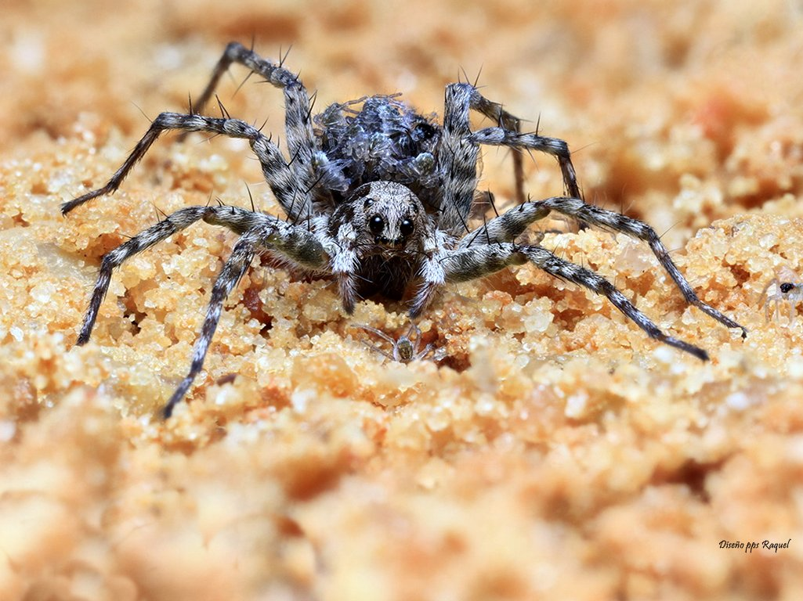

Slide 26
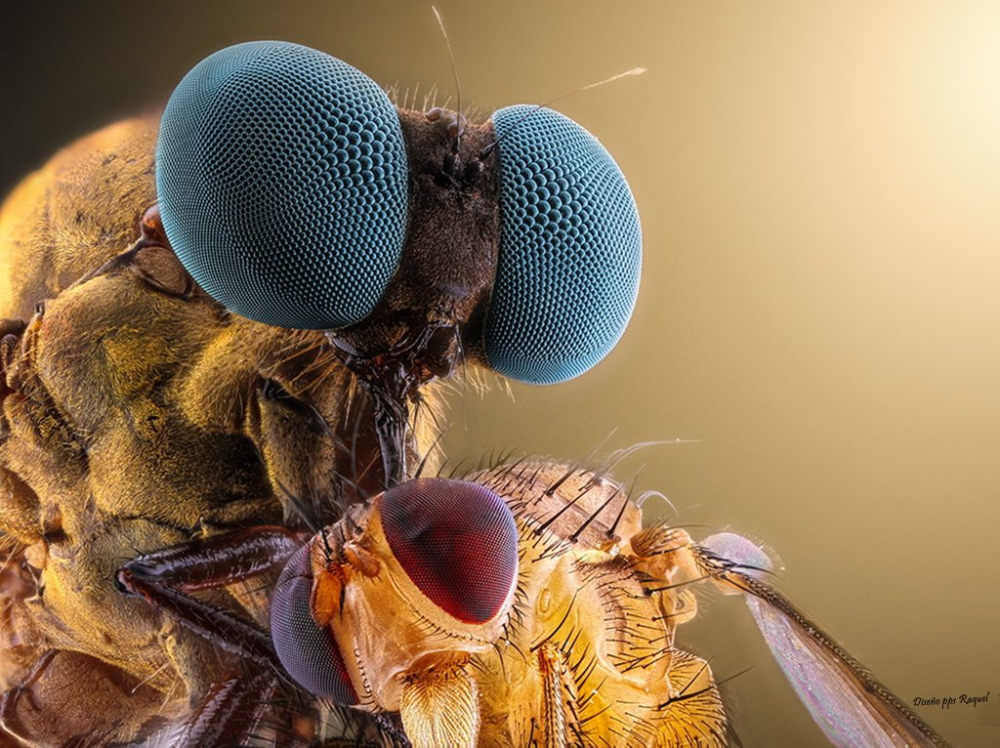

Slide 27
•8•
Fondos negros, mejor no
Siempre que sea posible, evita los fondos negros. Es cuestión de gustos, naturalmente, y muchas veces quedan de maravilla, pero no es lo más adecuado para una fotografía de tipo documental: aportan un componente artificial a la escena que la desvirtúa, haciendo que los bichos parezcan pequeños astronautas en el espacio. Se puede evitar aprovechando la luz natural, usando un flash para el fondo o combinando la luz natural con la del flash.

Slide 28
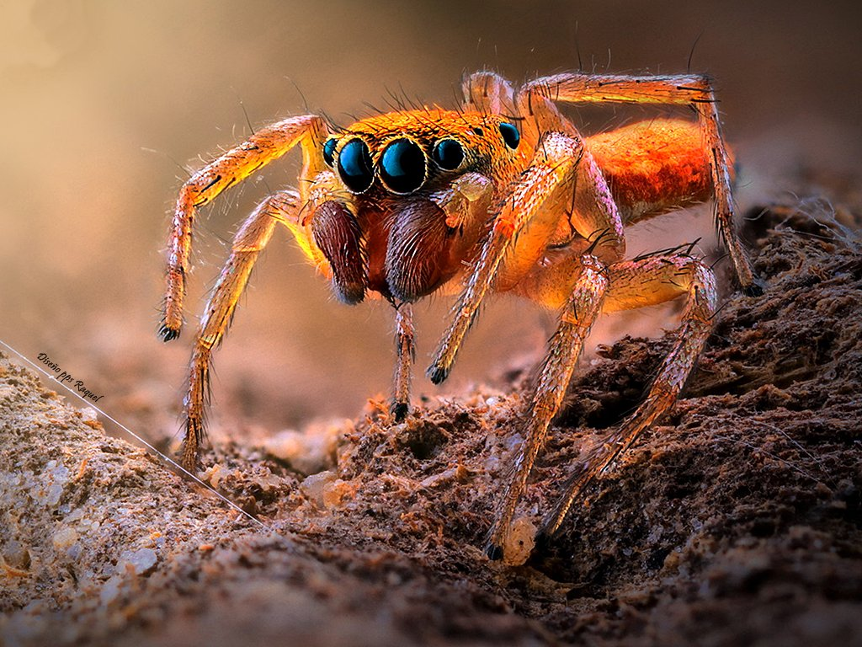

Slide 29
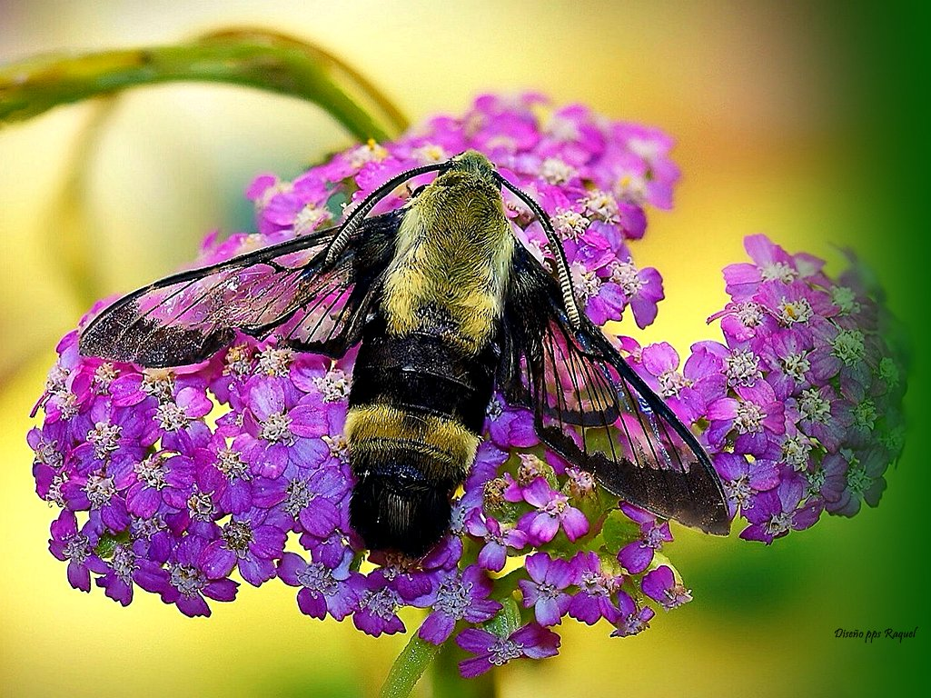

Slide 30
•9•
Identifica, Geolocaliza
Según te vayas aficionando a fotografíar bichos, querrás saber más de ellos. Así, si quieres identificarlos, tendrás que hacerles -siempre que sea posible- fotos de toda su anatomía para poder saber de qué especie se trata. A veces, dos especies se diferencian solamente por un detalle de las venas alares. No siempre es posible hacer esa foto, que probablemente sea menos artística, pero hay que intentarlo para que cuando le pidas ayuda a un entomólogo se lo pongas un poco más fácil.
Para identificar las especies y etiquetar las fotos, hay muchas páginas web que nos pueden ayudar, aunque muy a menudo es casi imposible acertar. No borres fotos en las que se vea alguna característica del cuerpo del insecto sólo porque no te guste la imagen; a lo mejor más adelante pueden servir para identificarlo. Una guía de campo de invertebrados y flores es un buen comienzo para saber por dónde empezar a buscar.
Aprovecha la tecnología. Ahora tenemos a nuestro alcance muchas herramientas que nos pueden hacer la vida más fácil a la hora de etiquetar las fotografías. Geolocalizar las fotos, por ejemplo, es muy útil para saber exactamente dónde encontramos una especie en concreto. Eso puede ayudar a identificar una planta o un animal, dado que muchas veces nos encontraremos con un endemismo que sólo vive en una zona determinada. Hoy día existen muchas formas de trazar nuestro recorrido con un GPS.

Slide 31
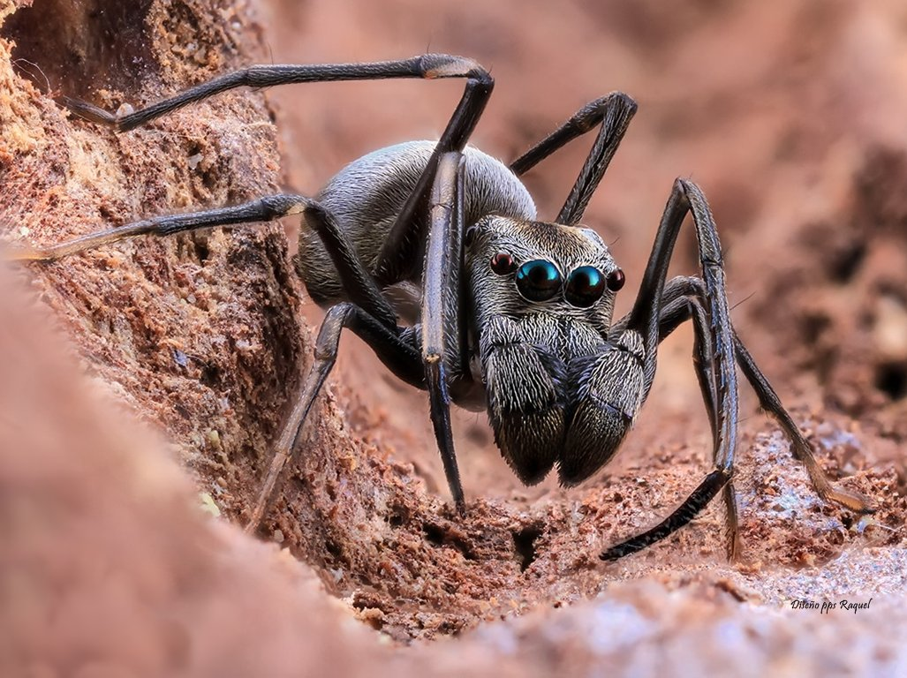

Slide 32
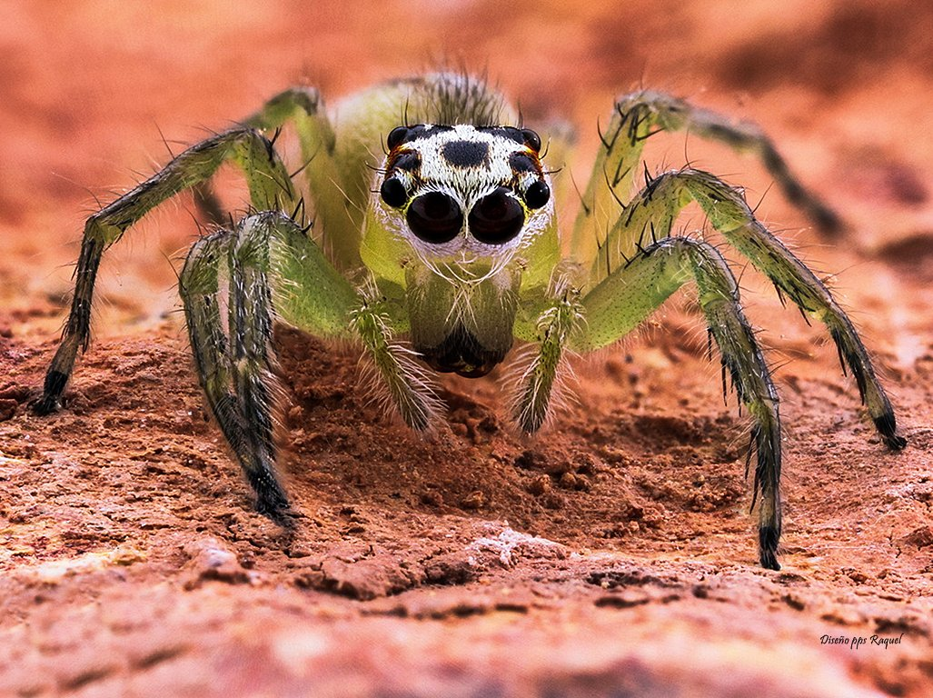

Slide 33
•10•
Respeta
Con el tiempo, si te aficionas a buscar insectos, arañas y flores para fotografiarlos, acabarás dándoles el valor que realmente tienen. Así pues, es mejor respetarlos desde el primer momento. No arranques flores para hacerles fotos ni molestes excesivamente a ningún animal. Ellos no están ahí para que les hagamos fotos. Sé responsable, porque además hay muchas especies que están protegidas por la ley. Deja el campo como lo encontraste. Merece la pena.
Autor texto : Juan Antonio Guerrero

Slide 34
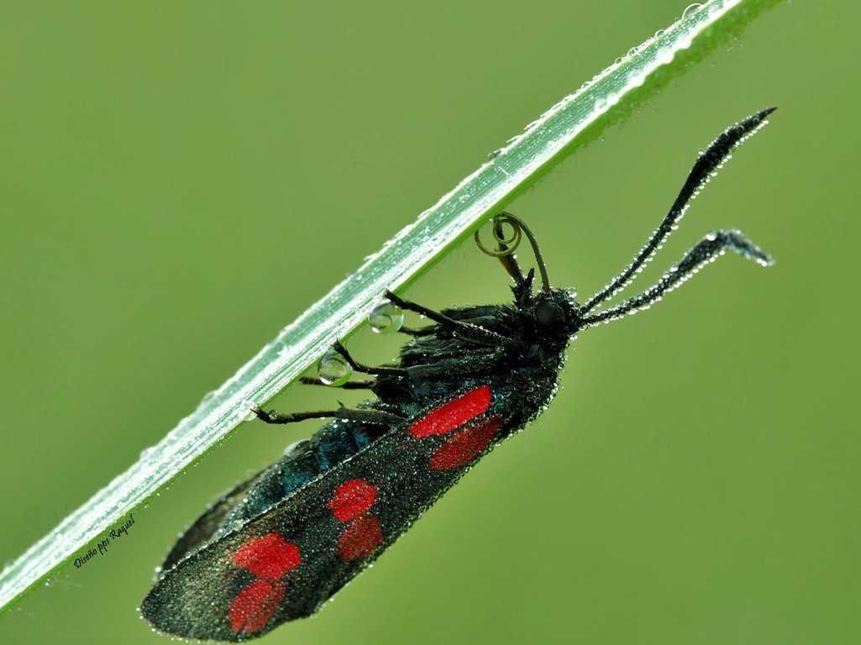

Slide 35
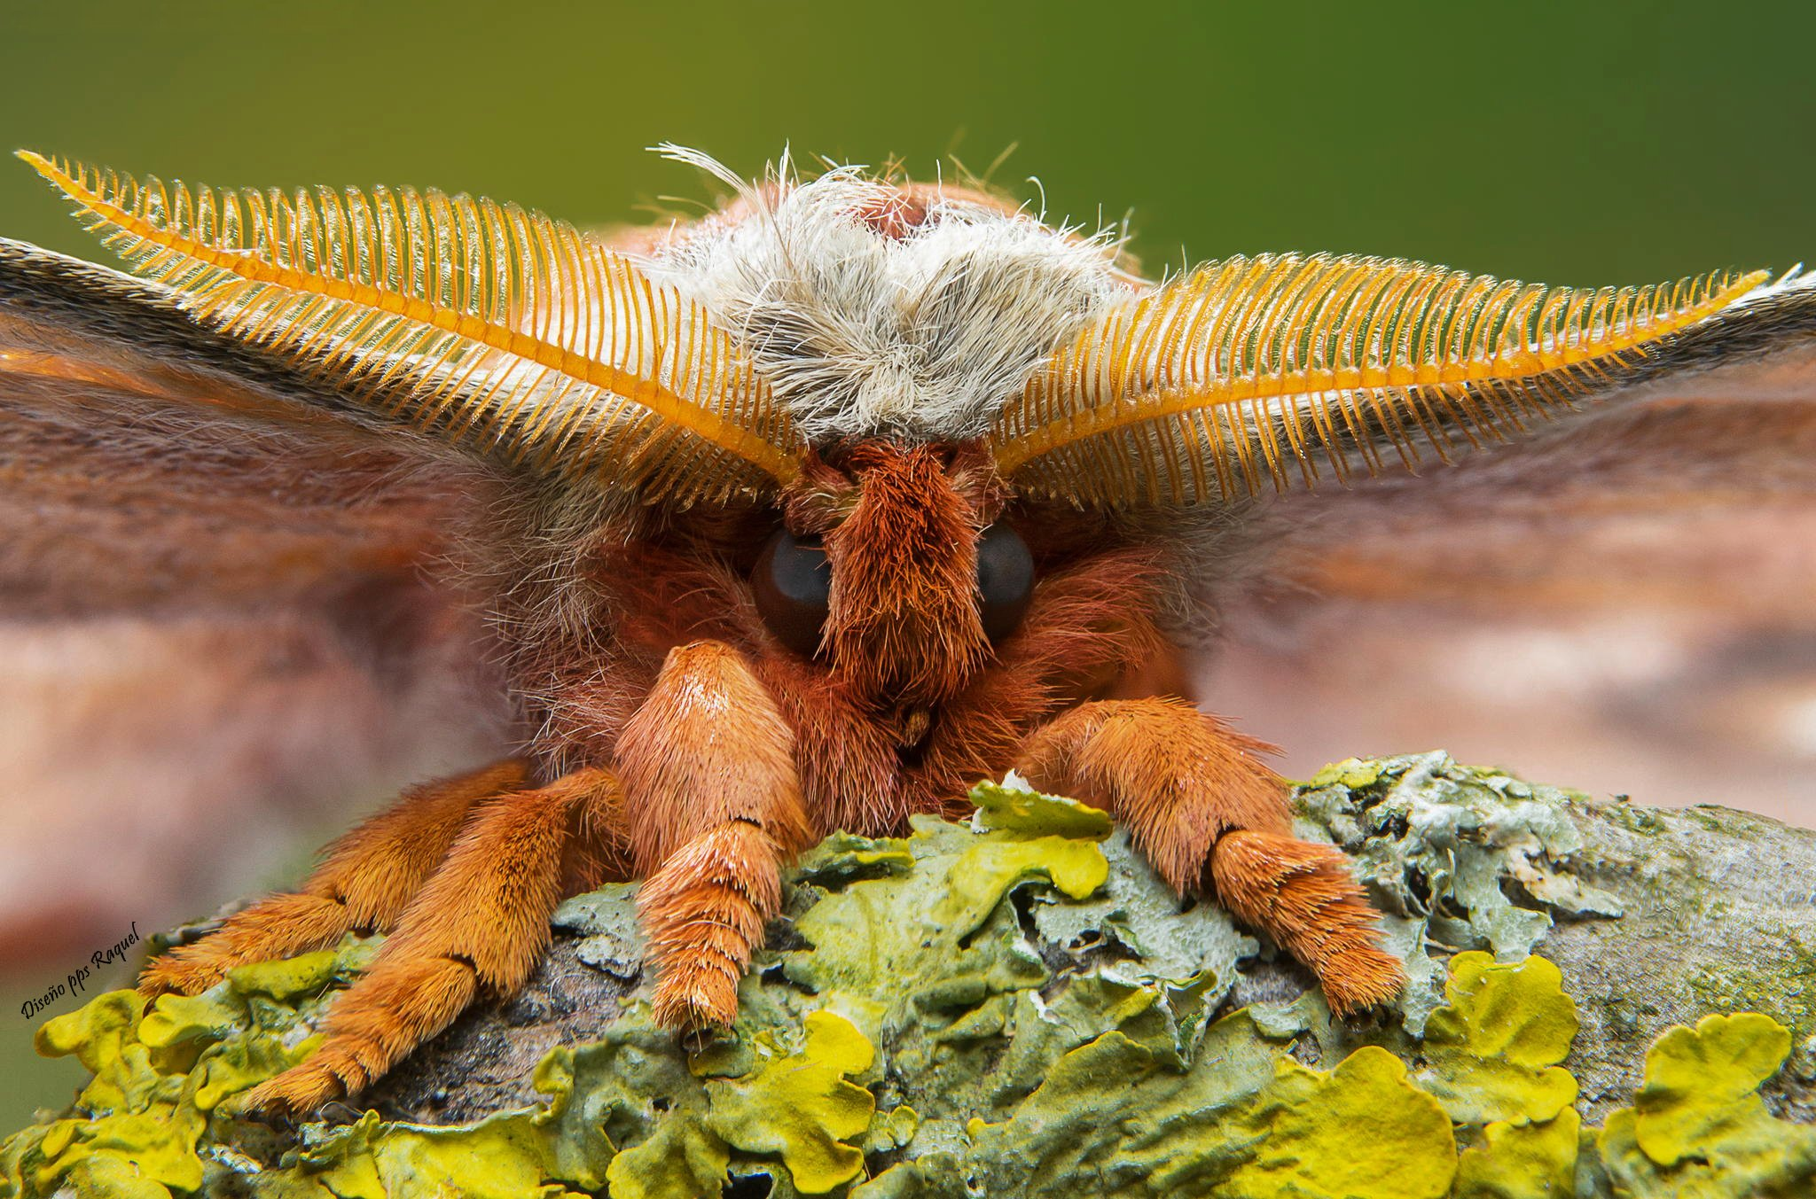

Slide 36
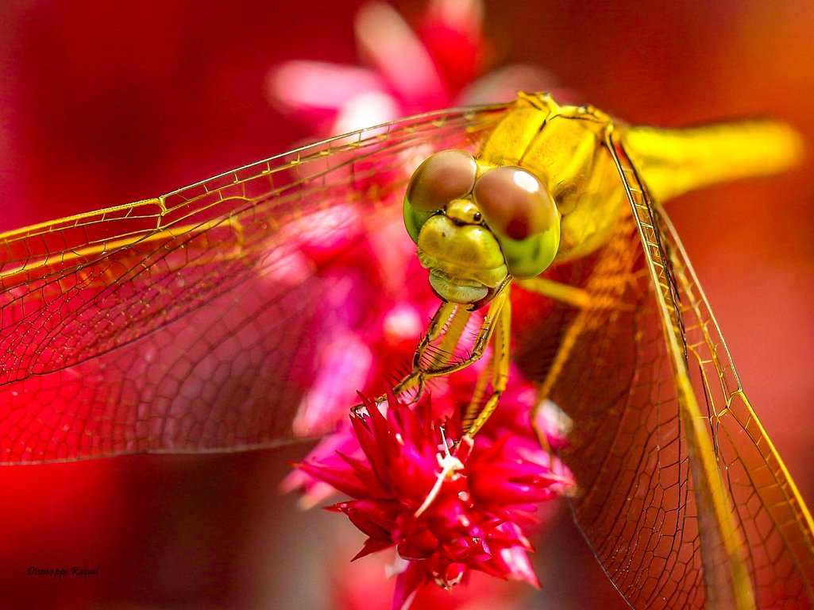

Slide 37
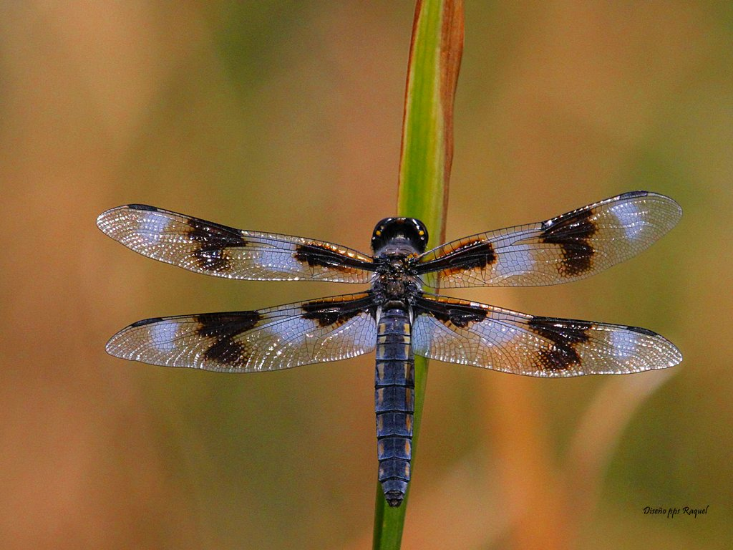

Slide 38
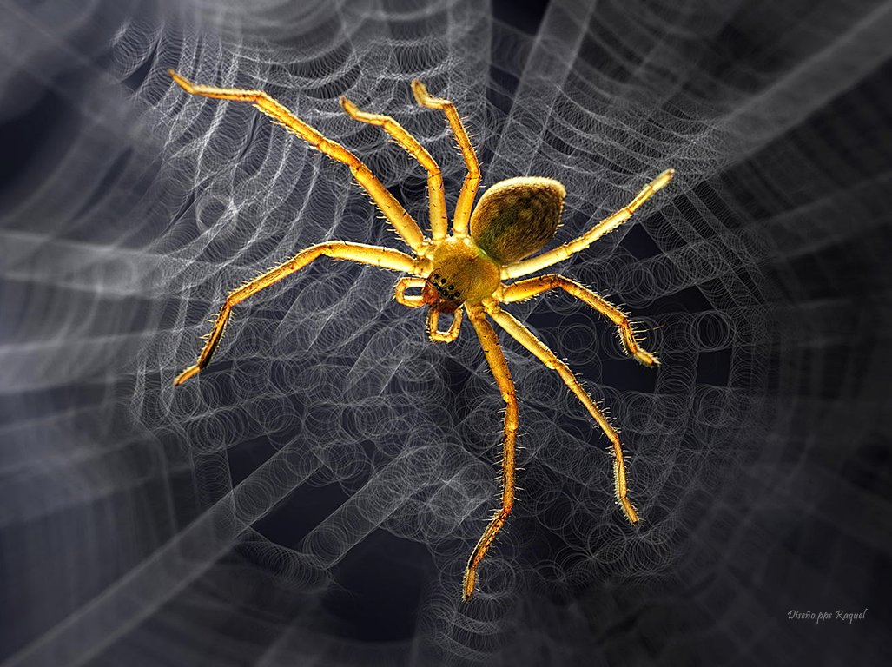

Slide 39
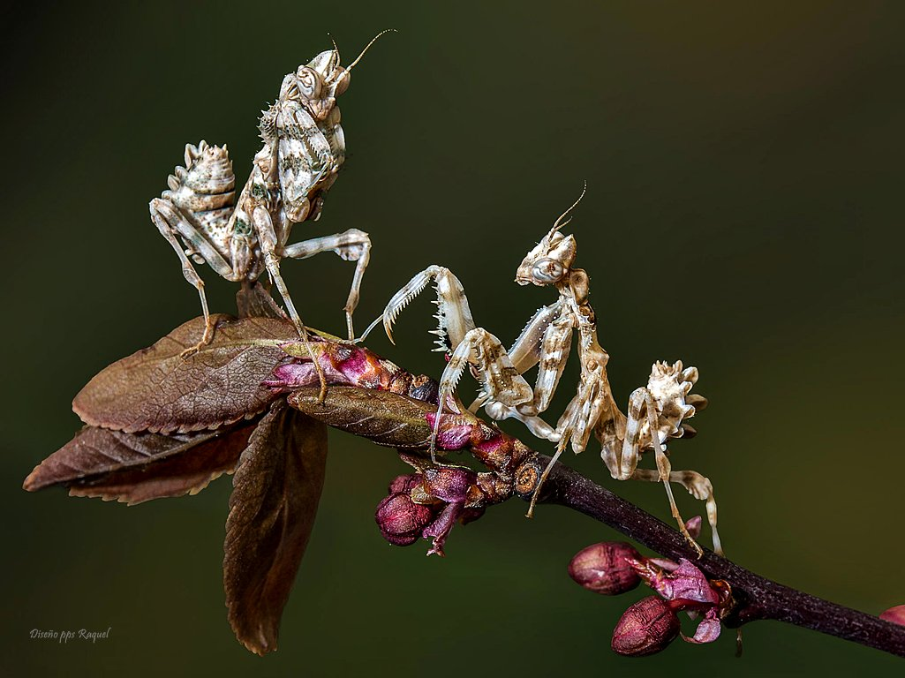

Slide 40
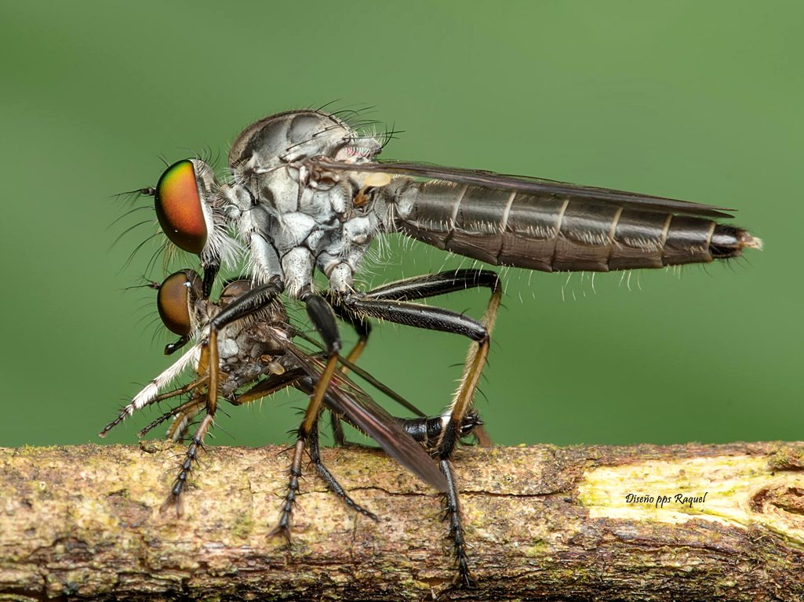

Slide 41
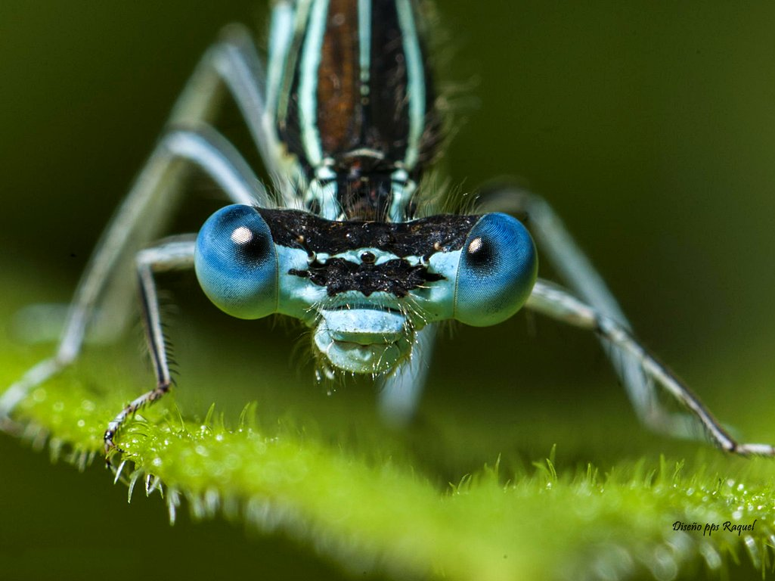

Slide 42
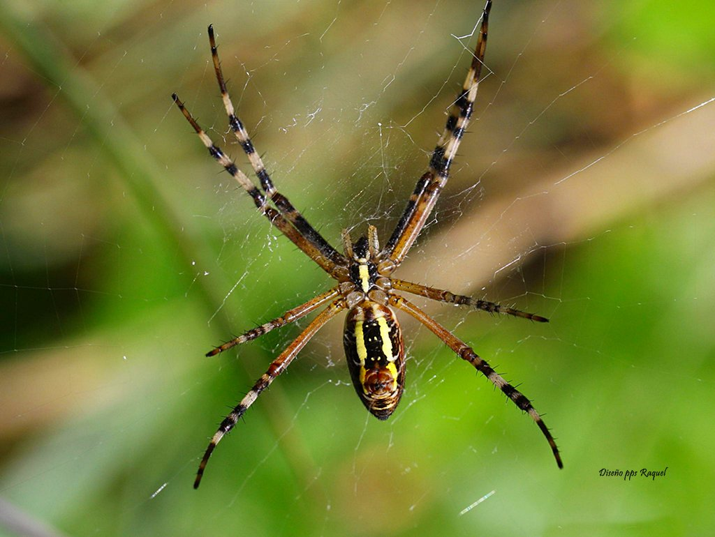

Slide 43
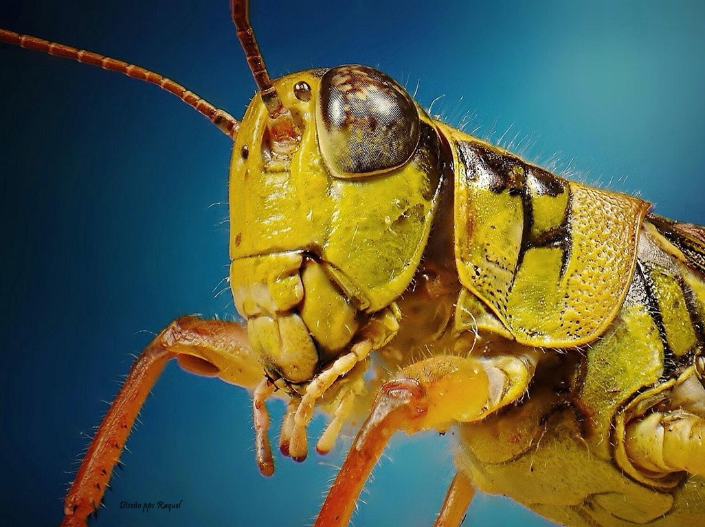

Slide 44
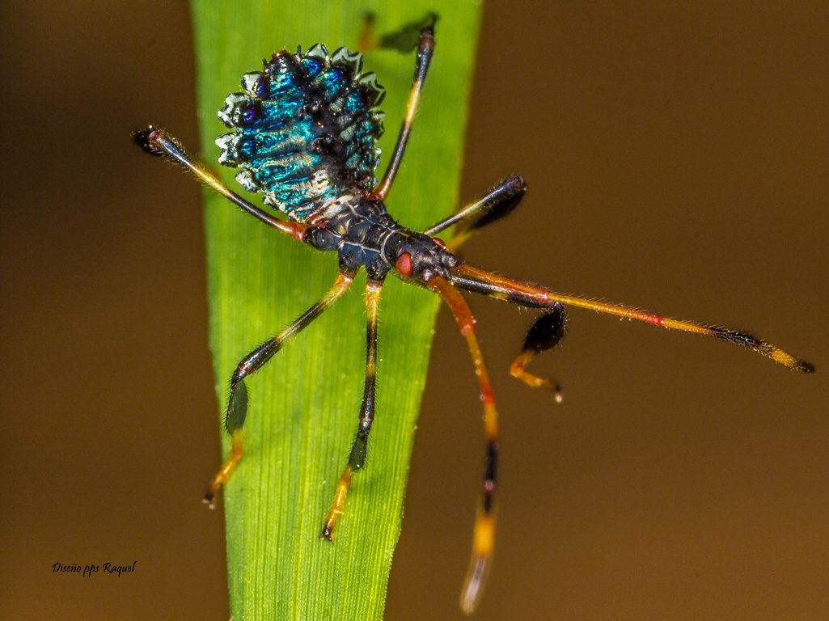

Slide 45
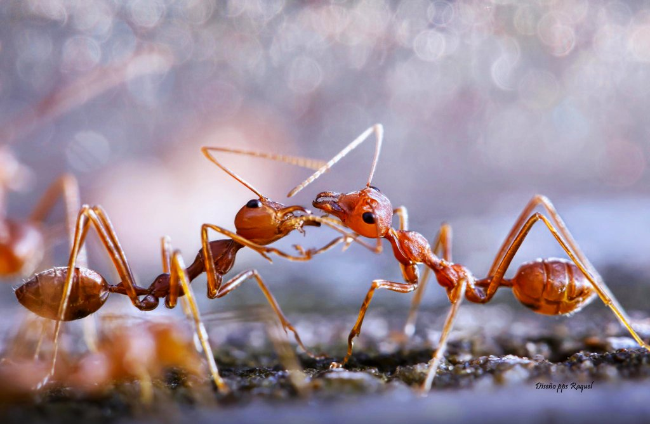

Slide 46
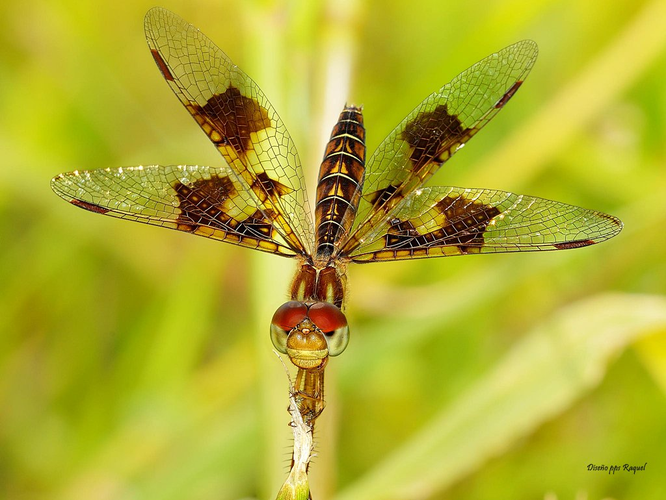

Slide 47
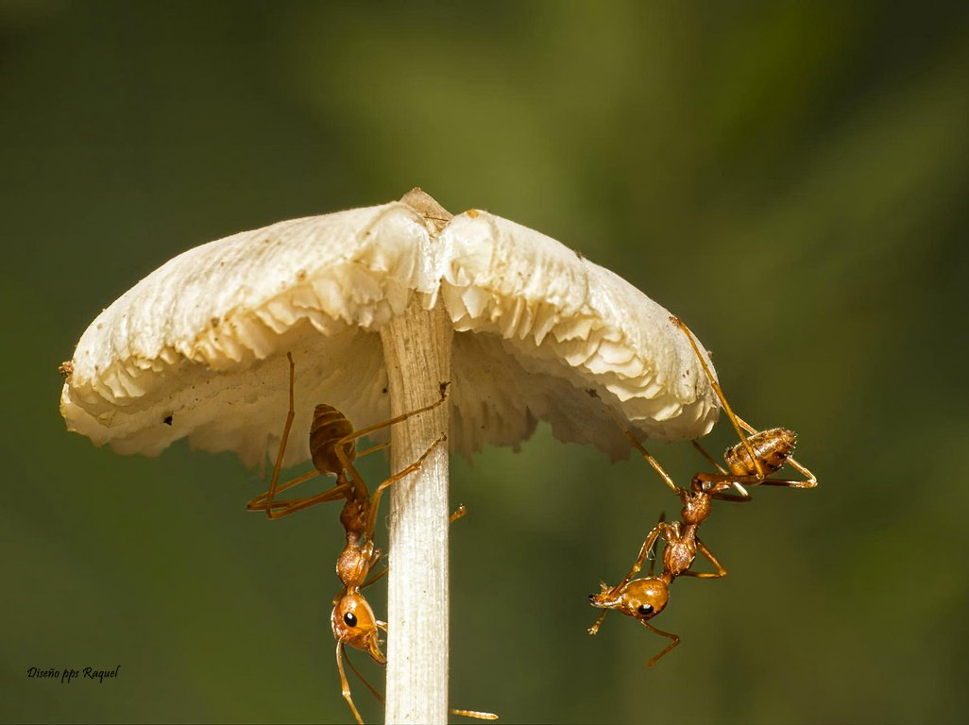

Slide 48
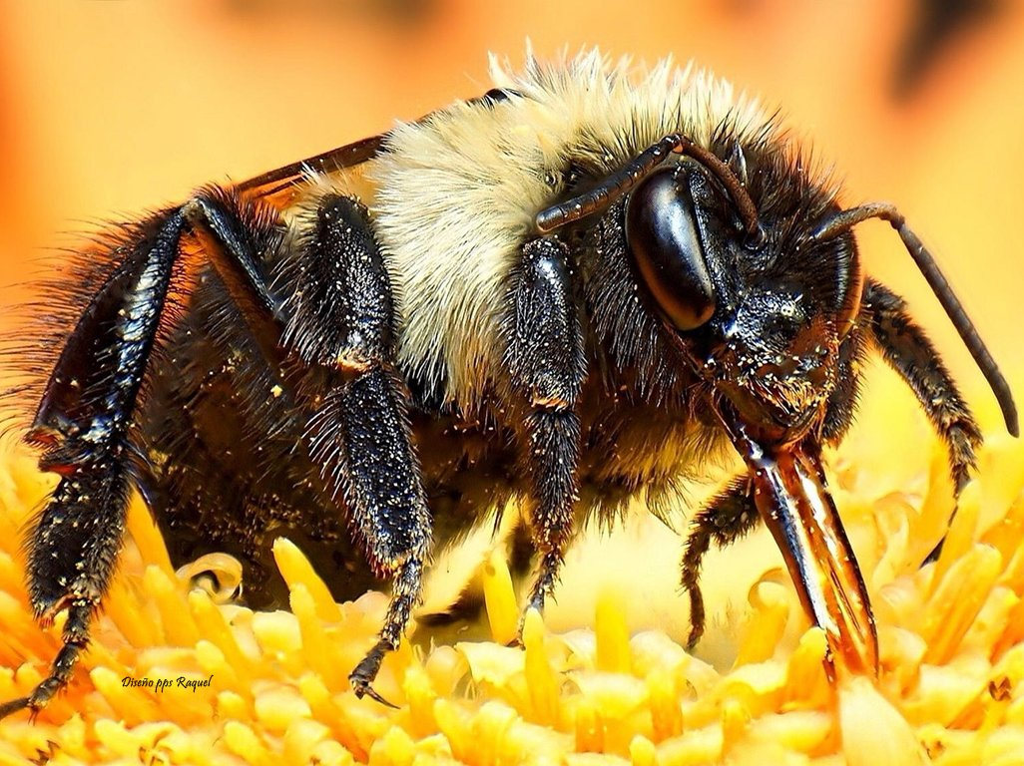

Slide 49
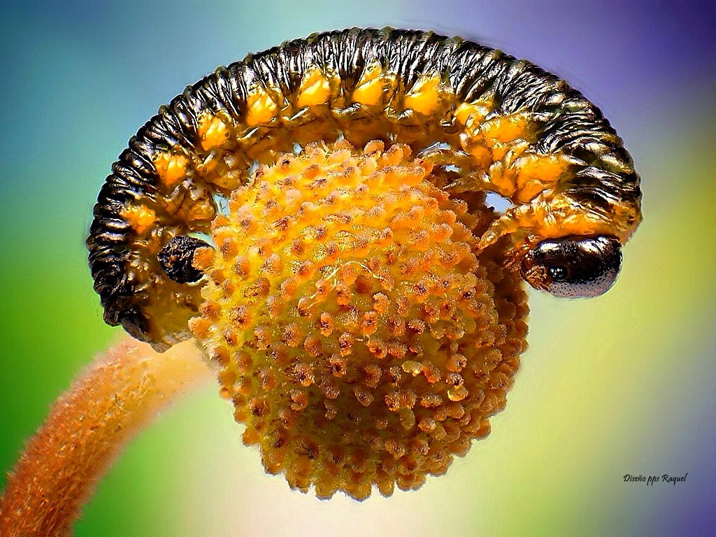

Slide 50
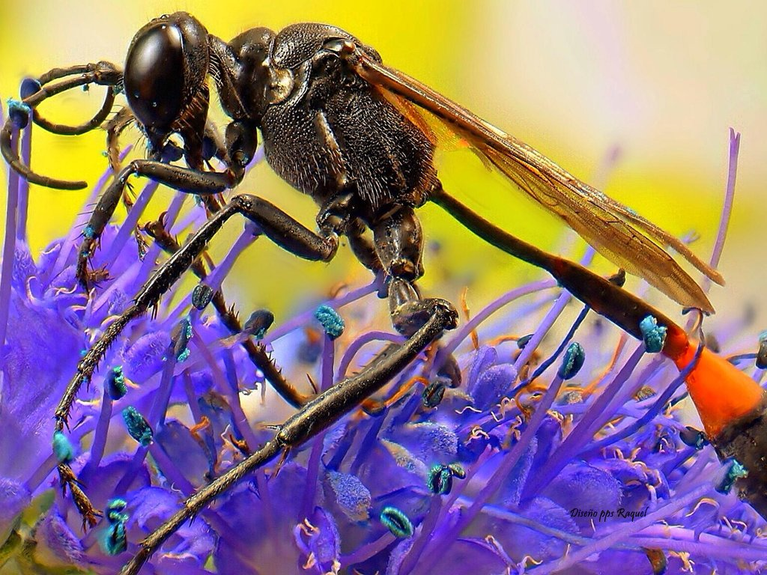

Slide 51
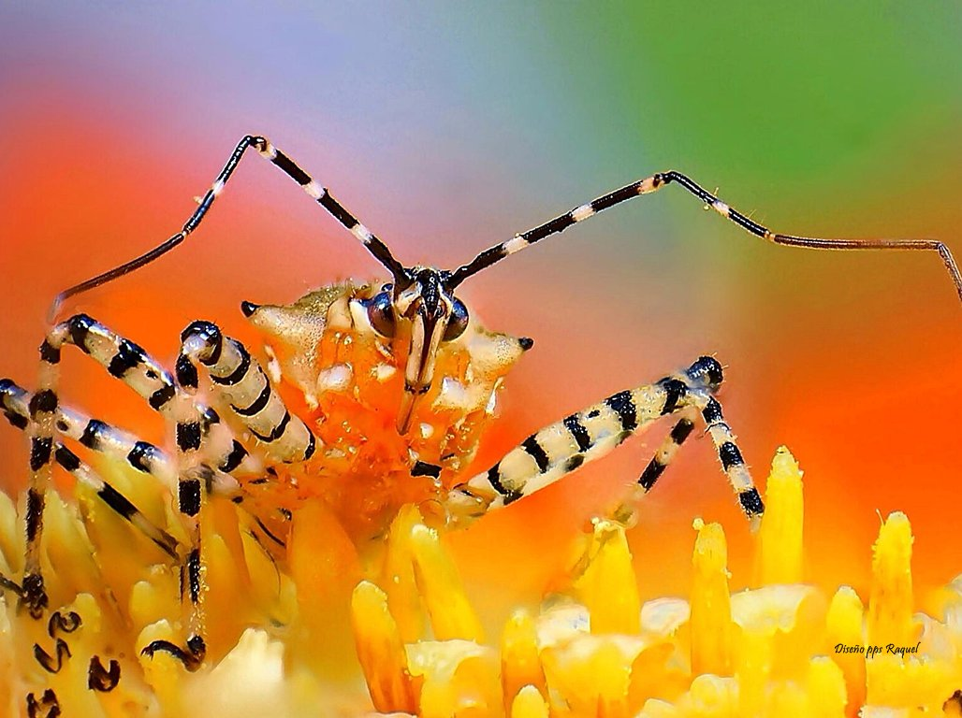

Slide 52
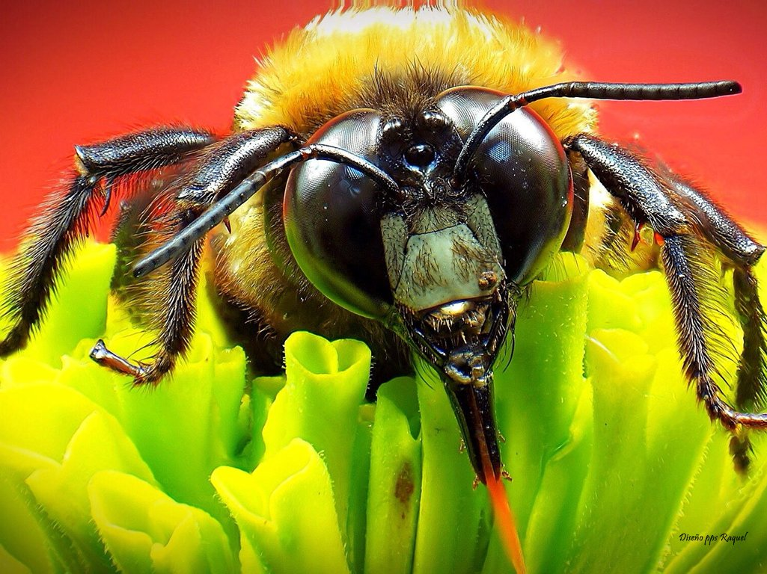

Slide 53
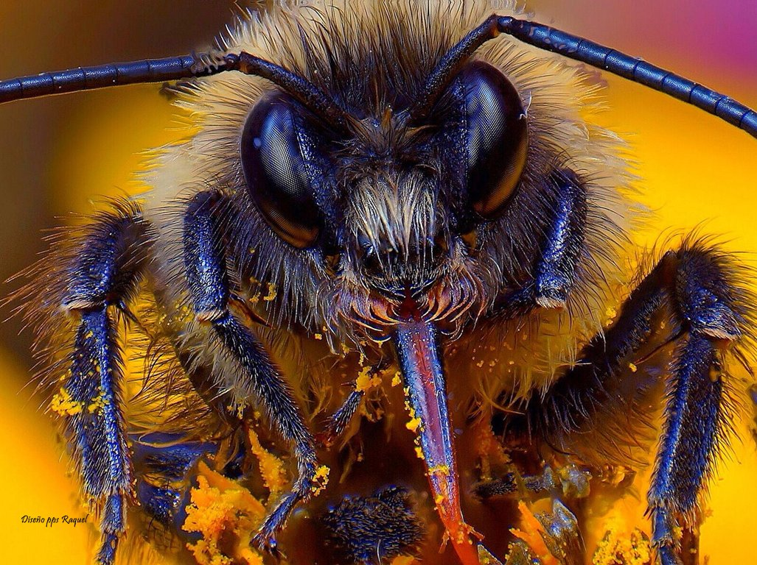

Slide 54
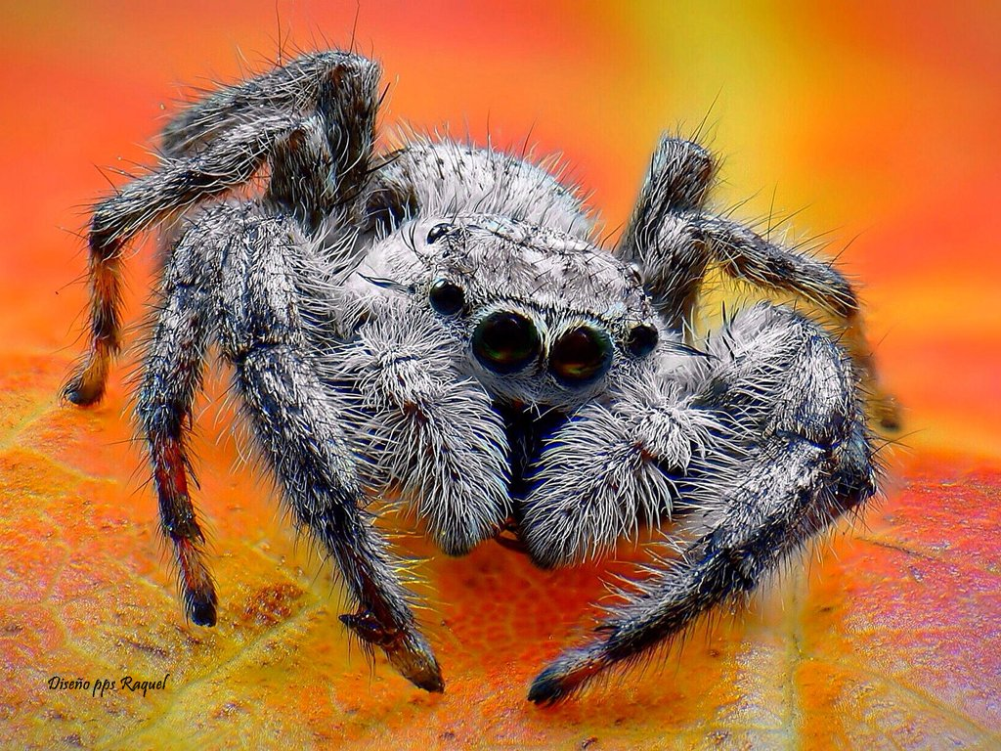

Slide 55
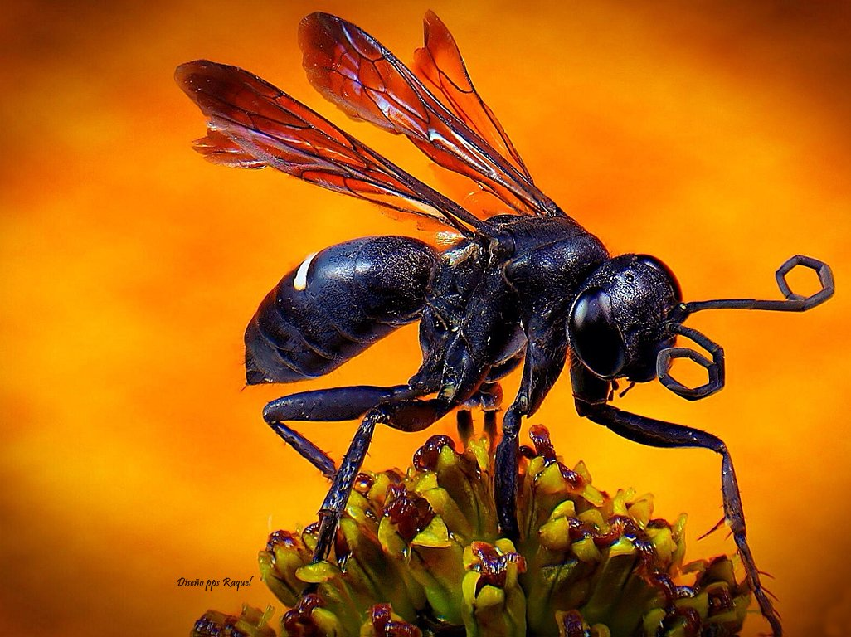

Slide 56
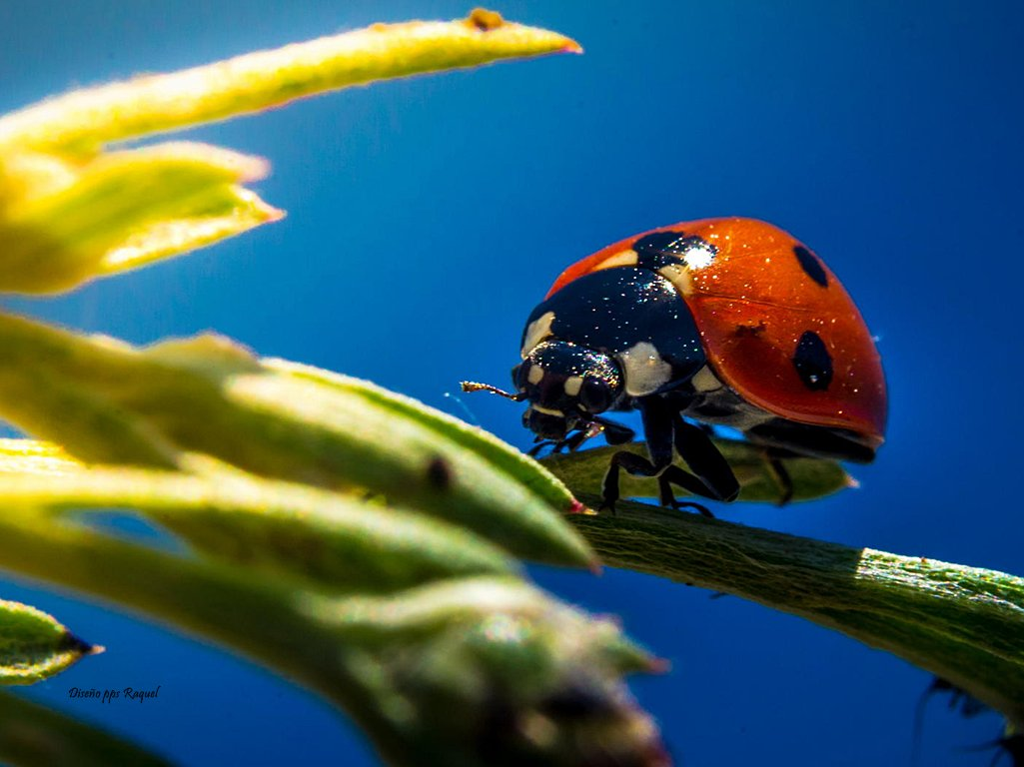

Slide 57
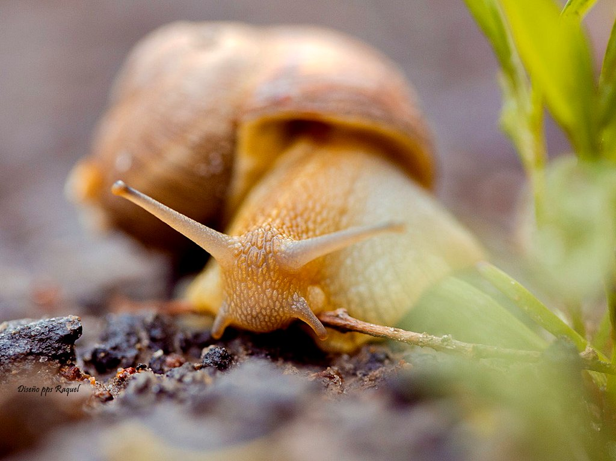

Slide 58
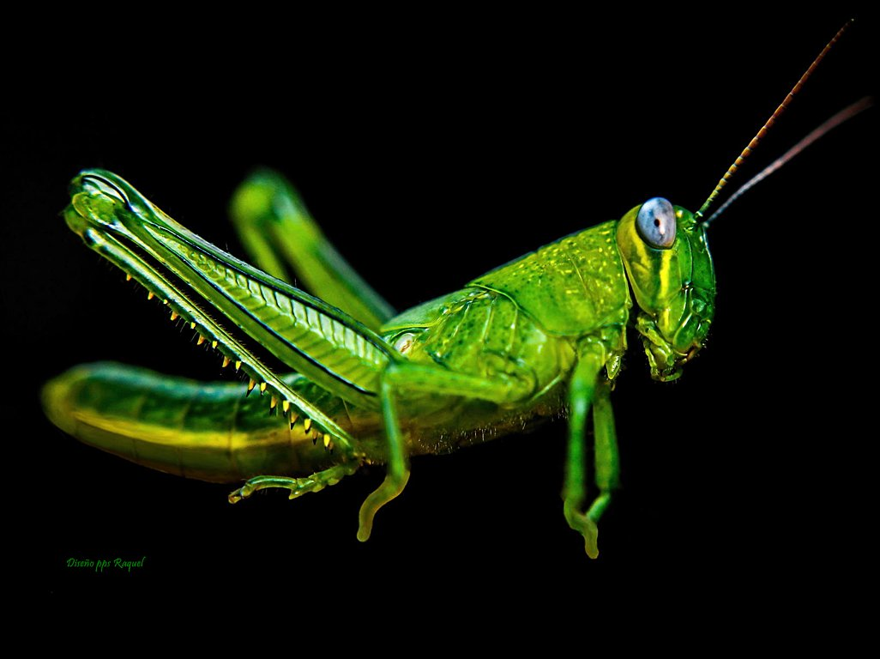

Slide 59
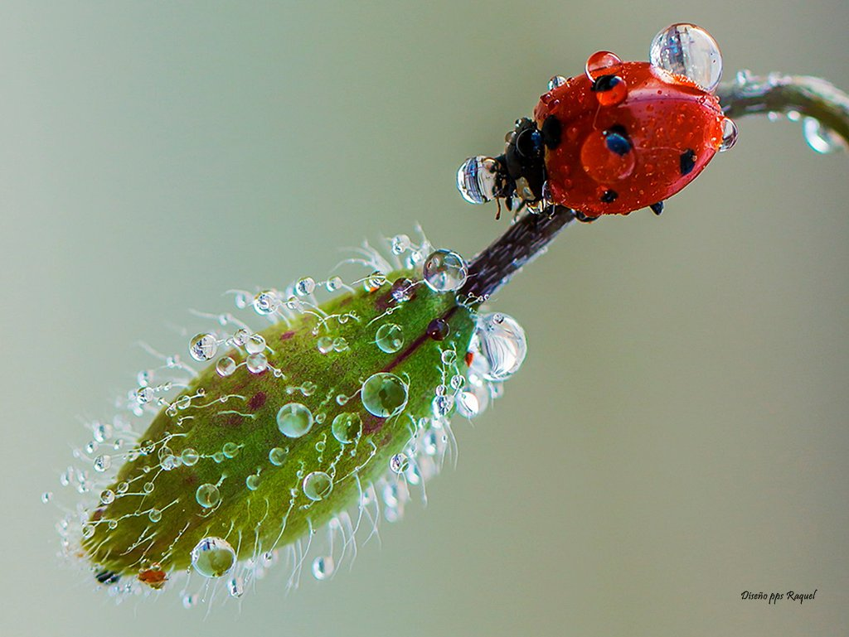


Slide 60




Accede a la sección que desees desde aquí:
PPS Exclusivos
Dedicatorias | Fechas Especiales | Graciosos | Historia y arte | Lugares | Musicales
Naturaleza y Ciencias | Política | Reflexión | Religiosos | Románticos | Salud
Si deseas recibir pps periódicamente en tu correo electrónico subscríbete aquí:

